Slide 1
CARA MEMBUAT TABLE DISTRIBUSI FREKUENSI DAN PENYAJIAN DATA STATISTIK
Khatib A. Latief
Fakultas Adab dan Humaniora UIN Ar-Raniry Banda Aceh
Email: kalatief@gmail.com; khatibalatif@yahoo.com
Twitter: @khatibalatief
Khatib A. Latief
Mobile: +628 1168 3019

Slide 2
Cara Membuat Table Distribusi Frekuensi
Cara membuat Table distribusi frekuensi Data Tunggal yg semua skornya berfrekuensi 1
a. Buat table yang terdiri atas tiga kolum.
b. Berikan nama kolum satu Nomor, Kolom kedua nama kegiatan atau objek dan kolom ketiga nilai.
c. Isi data tersebut ke dalam table sesuai dengan nama di kolom.
Nilai Statistik 10 Mahasiswa AIPI
No | Nama | Nilai
1 | Abubakar | 63
2 | Taleb | 60
3 | Raihan | 65
4 | Fatimah | 75
5 | Rabiah | 80
6 | Rukiah | 50
7 | Abdullah | 55
8 | Wanda | 79
9 | Sri Dahlia | 83
10 | Aisyah | 85

Slide 3
Apabila data dalam table tadi dimasukkan ke dalam tabel distribusi frekuensi, maka akan menjadi:
Nilai Statistik 10 Mahasiswa AIPI
Nilai (X) | f
85 | 1
83 | 1
80 | 1
79 | 1
75 | 1
65 | 1
63 | 1
60 | 1
55 | 1
50 | 1
Tabel Distribusi Nilai Statistik 10 Mahasiswa AIPI

Slide 4
2. Membuat Table Distribusi Data Tunggal yang sebagian Frekuensi atau keseluruhan Frekuensi Lebih dari 1.
Contoh:
Data Matematikan 40 Siswa
5 | 8 | 6 | 4 | 6 | 7 | 9 | 6 | 4 | 5
3 | 5 | 8 | 6 | 5 | 4 | 6 | 7 | 7 | 10
4 | 6 | 5 | 7 | 8 | 9 | 3 | 5 | 6 | 8
10 | 4 | 9 | 5 | 3 | 6 | 8 | 6 | 7 | 6
Apabila data ini dimasukkan ke dalam Tabel Distribusi Frekeuensi, maka langkahnya:
Mencari nilai tertinggi - Highest score (H) dan nilai terendah Lowest score (L)
Menghitung frekuensi masing-masing nilai yang ada (tallies)
Mengubah tallies (jari-jari) ke nilai angka.
Lalu dijumlahkan frekuensi sehingga ditemukan N (number of cases).

Slide 5
Dari data tersebut Highesr Score (H) adalah 10 dan Lowest Score (L) adalah 3.
Setelah dihitung, maka datanya seperti berikut
Nilai (X) | Tallies | f
10 | II | 2
9 | III | 3
8 | IIII | 5
7 | IIII | 5
6 | IIII IIII | 10
5 | IIII II | 7
4 | IIII | 5
3 | III | 3
Total |  | 40 = N

Slide 6
Tahap-tahap penyusunan distribusi frekuensi Data Kelompok
Contoh Nilai UAS Statistika 2 Unit 80 Mahasiswa IP
65 54 68 70 57 61 58 62 58 60 65 60 50 60 53 74 59 67 47 63 57 60 77 55 71 55 65 53 49 65 56 70 57 60 73 58 65 57 52 66 57 66 59 69 56 64 52 58 78 55 60 54 62 75 51 60 64 62 61 61 55 48 72 56 54 61 51 59 61 60 63 59 50 60 65 59 62 67 45 80
Langkahnya:
1. Urutkan data atau cari H and L. Data di atas H=80 dan L = 45
2. Menentukan range (jangkauan) : selisih antara nilai yang tertinggi (H) dan nilai yang terkecil (L).
R = H – L +1; apabila di masukkan data di atas R = 80 – 45 + 1 =36

Slide 7
3. Menentukan banyaknya kelas dengan menggunakan rumus yg ditemukan oleh H.A Sturges pada tahun 1926, yaitu dikenal dengan sebutan Kriterium Sturges.
Sturges K= 1 + 3,3 log n
K = jumlah klas interval
Log = logaritma
n = jumlah data.
Tentukan Panjang Kelas dengan rumus
i =
R = Total Range
K = Banyak Kelas yang dicari atau
sebaiknya menghasilkan bilangan antara 10 sampai dengan 20.
5. Menetap bilangan dasar masing-masing kelas interval
Bilangan dasar interval adalah bilangan yang merupakan batas antara interval yang satu dengan interval yang lain. Konsepnya:
a. Bilangan dasar interval hendaknya bilangan kelipatan dari i (yg habis dibagi dengan i).
b. di dalam bilangan interval tertinggi harus terkandung Highest Score dan dalam interval yang terendah harus mengandung Lowest Score.
R
K

Slide 8
5. Mempersiapkan Tabel Distribusi Frekuensi, yang terdiri atas tiga kolom. Contoh:
Interval | Tallies | f
Total
6. Menghitung frekuensi dan masukkan ke dalam table.

Slide 9
PENYAJIAN DATA
Penyajian data dilakukan untuk memudahkan analisis data (karena penelitian tidak mungkin untuk menggunakan data mentah)
Penyajian data juga dilakukan untuk memudahkan pembaca untuk membaca hasil penelitian kita
Penyajian data dalam statistik dilakukan dengan berbagai cara.

Slide 10
PENYAJIAN DATA
Data
Tabel
Biasa
Distribusi frekuensi
Diagram
Batang
Distribusi F relatif
DF Kumulatif
DF Relatif Kumulatif
Garis
SImbol
Postel
Peta
Pencar
Histogram
Poligon
Ogive

Slide 11
Cara Melukiskan Distribusi Frekuensi Dalam Bentuk Grafik Poligon
Cara Melukiskan Distribusi Frekuensi Dalam Bentuk Grafik Poligon Data Tunggal
Membuat sumbu horizontal (abscis- X)
Membuat sumbu vertikal (ordinal - Y)
Menetapkan titik nol (potongan X dengan Y)
Menempatkan nilai hasil Ujian Statistik pada X berturut-turut dari kiri ke kanan mulai nilai terendah ke tertinggi.
Menempatkan frekuensi pada Y
Melukiskan grafik poligonnya.

Slide 12
Contoh bentuk grafik poligon data tunggal
Nilai (X) | f
10 | 2
9 | 3
8 | 5
7 | 5
6 | 10
5 | 7
4 | 5
3 | 3
Total | 40 = N

Slide 13
Y
X

Slide 14
Cara Melukiskan Distribusi Frekuensi Dalam Bentuk Grafik Poligon Data Kelompokan
Membuat sumbu horizontal (abscis- X)
Membuat sumbu vertikal (ordinal - Y)
Menetapkan titik nol (potongan X dengan Y)
Menetapkan atau mencari nilai tengah masing-masing interval yang ada.
Menempatkan nilai titik tengah dari masing-masing interval pada abscis (X).
Menempatkan frekuensi dari masing-masing interval pada ordinal (Y).
Membuat gari pertolongan (koordinasi)
Melukiskan grafik poligonnya.

Slide 15
Distribusi frekuensi Nilai Hasil EBTA Bidang Studi Biologi sejumlah 80 siswa
Interval | f | midpoint
78 - 80 | 2 | 79
75 – 77 | 2 | 76
72 – 74 | 3 | 73
69 – 71 | 4 | 70
66 – 68 | 5 | 67
63 – 65 | 10 | 64
60 – 62 | 17 | 61
57 – 59 | 14 | 58
54 – 56 | 11 | 55
51 – 53 | 6 | 52
48 – 50 | 4 | 49
45 – 47 | 2 | 46
Total | 80 = N | -

Slide 16
Y
X

Slide 17
Cara Melukiskan Distribusi Frekuensi Dalam Bentuk Grafik Histogram
Cara Melukiskan Distribusi Frekuensi Dalam Bentuk Grafik Histogram Data Tunggal
Membuat sumbu horizontal (abscis- X)
Membuat sumbu vertikal (ordinal - Y)
Menetapkan titik nol (potongan X dengan Y)
Menghitung Nilai Nyata tiap-tiap interval
Menempatkan Nilai Nyata pada abscis (X)
Menempatkan frekuensi pada Ordinal (Y)

Slide 18
Nilai (X) | f | Nilai Nyata
10 | 2 | 9.5 | - | 10.5
9 | 3 | 8.5 | - | 9.5
8 | 5 | 7.5 | - | 8.5
7 | 5 | 6.5 | - | 7.5
6 | 10 | 5.5 | - | 6.5
5 | 7 | 4.5 | - | 5.5
4 | 5 | 3.5 | - | 4.5
3 | 3 | 2.5 | - | 3.5
Total | 40 = N

Slide 19
Histogram Frekuensi
 | Y
 | 10
 | 9
 | 8
 | 7
 | 6
 | 5
 | 4
 | 3
 | 2
 | 1 |  |  |  |  |  |  |  |  |  |  |  | X
 | 0 | 0.5 | 1.5 | 2.5 | 3.5 | 4.5 | 5.5 | 6.5 | 7.5 | 8.5 | 9.5 | 10.5

Slide 20
Cara Melukiskan Distribusi Frekuensi Dalam Bentuk Grafik Histogram Data Kelompok
Membuat sumbu horizontal (abscis- X)
Membuat sumbu vertikal (ordinal - Y)
Menetapkan titik nol (potongan X dengan Y)
Menghitung Nilai Nyata tiap-tiap interval
Menempatkan Nilai Nyata pada abscis (X)
Menempatkan frekuensi pada Ordinal (Y)
Membuat garis koordinasi

Slide 21
Nilai Ujian Statistika 80 APK
Nilai Ujian |  |  | f | Nilai Nyata
91 | - | 100 | 12 | 90.5 | - | 100.5
81 | - | 90 | 20 | 80.5 | - | 90.5
71 | - | 80 | 24 | 70.5 | - | 80.5
61 | - | 70 | 14 | 60.5 | - | 70.5
51 | - | 60 | 5 | 50.5 | - | 60.5
41 | - | 50 | 3 | 40.5 | - | 50.5
31 | - | 40 | 2 | 30.5 | - | 40.5
Jumlah |  |  | 80

Slide 22
24
23
22
21
20
19
18
17
16
15
14
13
12
11
10
9
8
7
6
5
4
3
2
1
0 | 30.5 | 40.5 | 50.5 | 60.5 | 70.5 | 80.5 | 90.5 | 100.5
Y
X

Slide 23
Diagram Batang

Slide 24
Diagram Lingkaran

Slide 25
OGIVE
Diagram garis yang menunjukkan kombinasi antara interval kelas dengan frekuensi kumulatif.
Merupakan grafik dari distribusi frekuensi kumulatif.
Nilai data disajikan pada garis horisontal (sumbu-x).
Pada sumbu vertikal dapat disajikan:
Frekuensi kumulatif, atau
Frekuensi relatif kumulatif, atau
Persen frekuensi kumulatif
Frekuensi yang digunakan (salah satu di atas) masing-masing kelas digambarkan sebagai titik.
Setiap titik dihubungkan oleh garis lurus.

Slide 26
Ogive
Kurva ogive terbagi atas dua, yaitu:
Kurva ogive positif adalah kurva ogive yang diperoleh dari frekuensi kumulatif kurang dari.
Kurva ogive negatif adalah kurva ogive yang diperoleh dari frekuensi kumulatif lebih dari

Slide 27
Cara Membuat Ogive Positif
menentukan batas atas masing-masing kelas dan data frekuensi kumulatif kurang dari.
Batas atas kelas diperoleh dengan cara menambahkan nilai tertinggi pada kelas tersebut dengan 0,5. Misalnya pada kelas pertama, nilai tertingginya adalah 75. Batas atas untuk kelas pertama adalah 75 + 0,5 = 75,5.
Nilai frekuensi kumulatif kurang dari diperoleh dengan cara menjumlahkan frekuensi setiap kelas dengan semua frekuensi kelas di atasnya. Misalnya, akan dicari nilai frekuensi komulatif kurang dari untuk kelas dengan rentang 81 – 85. Frekuensi (fi) kelas tersebut adalah 12, dan dua kelas sebelumnya memiliki nilai frekuensi 2 dan 4. Sehingga, nilai frekuensi komulatif kurang dari untuk kelas 81 – 85 adalaj 2 + 4 + 12 = 18.
Distribusi Frekuensi Kumulatif lebih dari, adalah distribusi frekuensi yang memuat jumlah frekuensi yang memiliki nilai lebih dari nilai batas kelas suatu interval tertentu

Slide 28
Tabel Data UAS Statistik 40 Mahasiswa
Interval | f
71 – 75 | 2
76 – 80 | 4
81 – 85 | 12
86 – 90 | 13
91 – 95 | 6
96 – 100 | 3
 | 40
Data batas atas kelas dan frekuensi komulatif kurang dari diberikan seperti tabel berikut.

Slide 29
Interval | Batas Atas Kelas | f | Frekuensi Kumulatif Kurang dari
71 – 75 | 75.5 | 2 | 2+0=2
76 – 80 | 80.5 | 4 | 2+4=6
81 – 85 | 85.5 | 12 | 6+12=18
86 – 90 | 90.5 | 13 | 18+13=31
91 – 95 | 95.5 | 6 | 31+6=37
96 – 100 | 100.5 | 3 | 37+3=40
 |  | 40
Berikutnya adalah menyiapkan bidang kartesius yang memuat nilai pada sumbu x dan data frekuensi pada sumbu y. Untuk data dengan tabel di atas, diperoleh gambar bidang seperti di bawah.

Slide 30
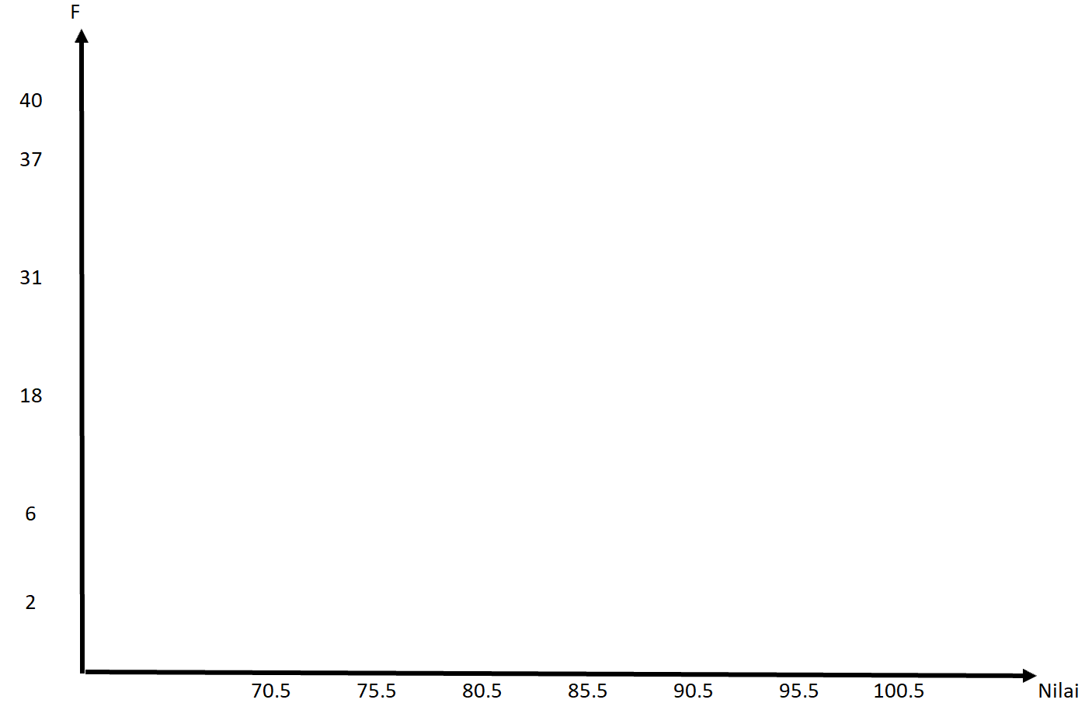
Selanjutnya, pasangkan data yang sesuai antara data nilai batas atas setiap kelas dan frekuensi kurang dari. Seperti terlihat pada gambar berikut.

Slide 31
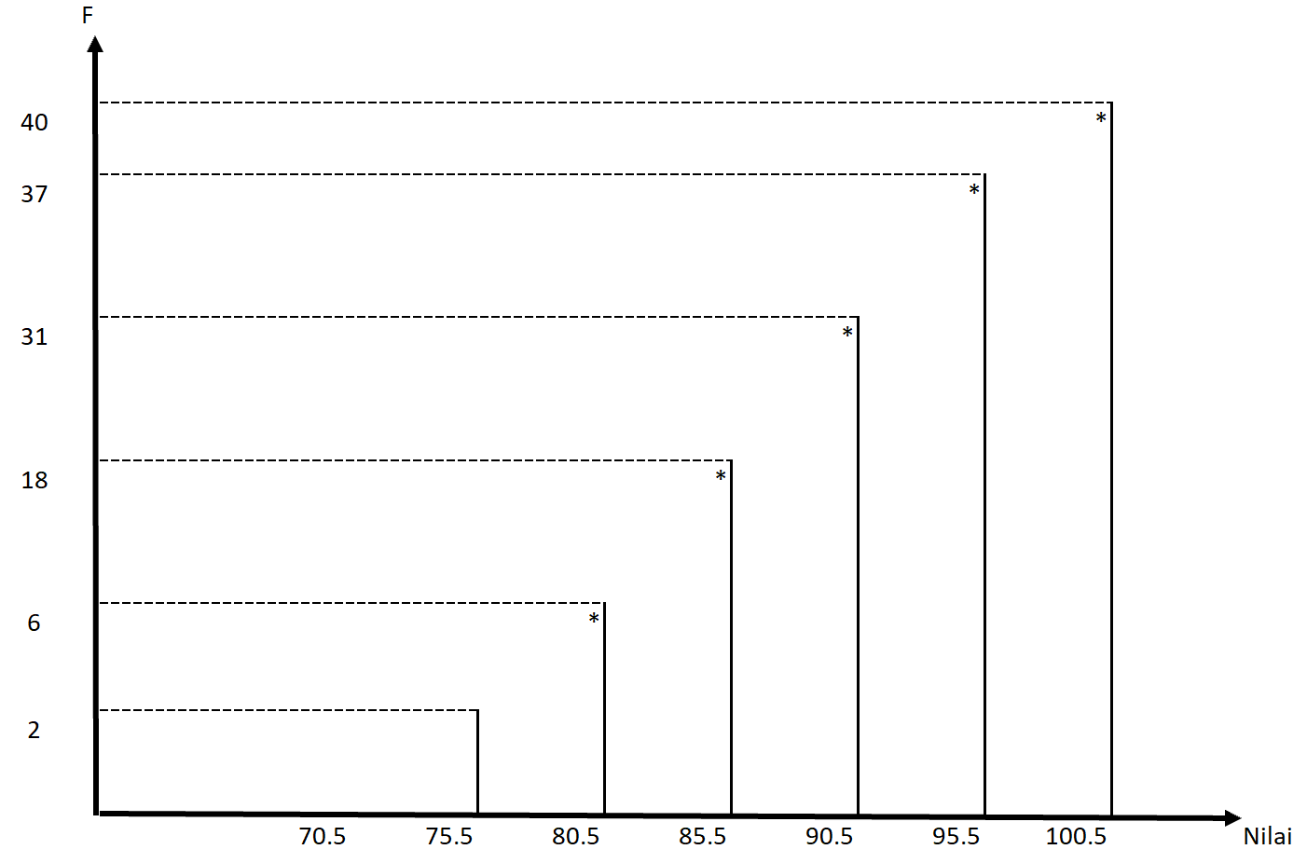
Kemuadian, hubungkan setiap titik sehingga membentuk sebuah kurva. Sehingga akan diperoleh gambar ogive positif seperti yang terlihat pada gambar ogive berikut.

Slide 32
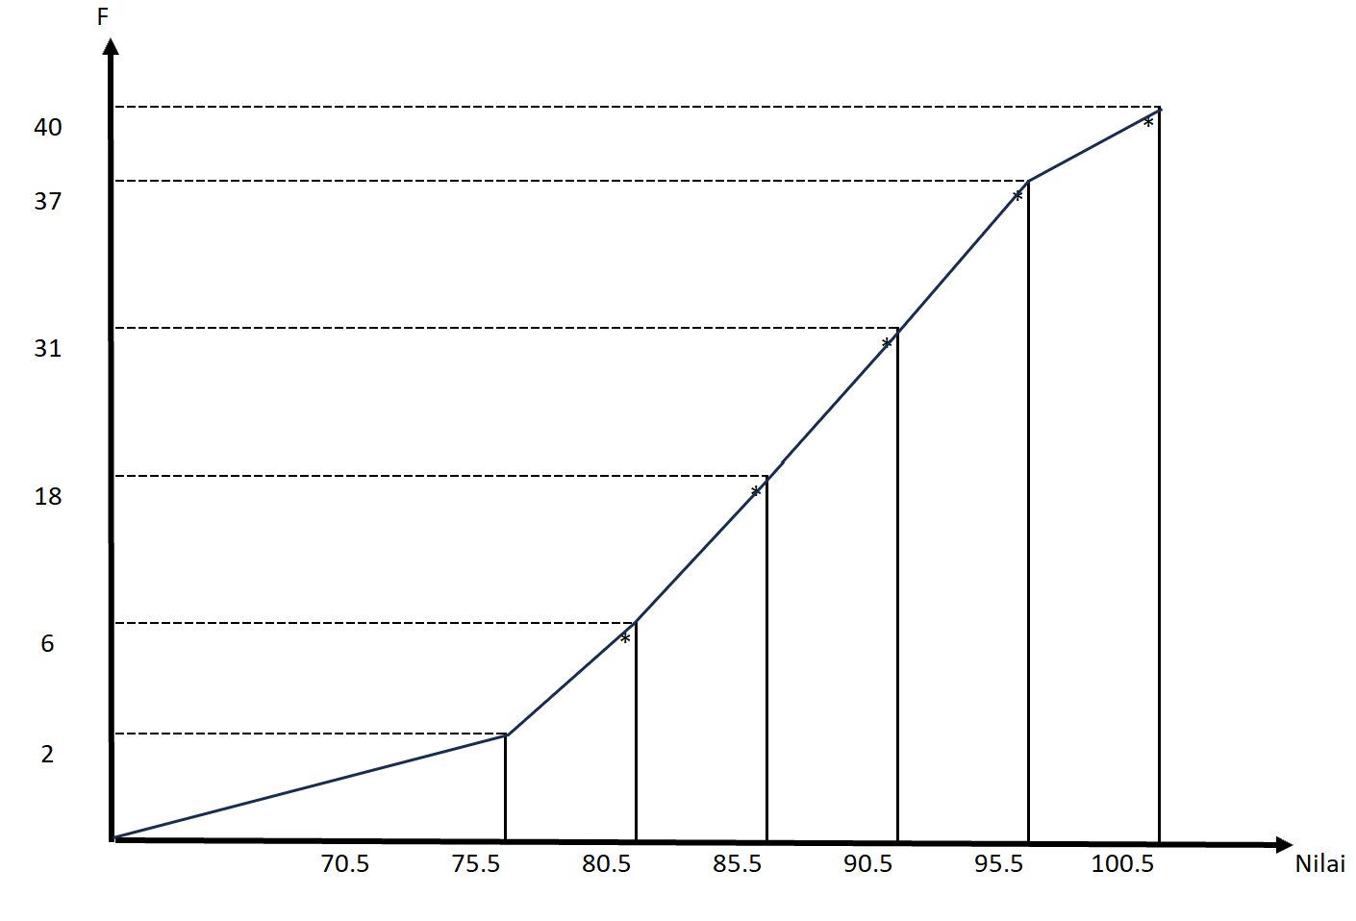
Ogive Positif

Slide 33
Contoh 2
Interval | Batas Bawah dan Atas Nyata | Frekuensi | Frekuensi Kurang dari | Frekuensi Lebih dari
160-303 | 159.5 – 303.5 | 2 | 0 | 20
304-447 | 303.5 – 447.5 | 5 | 2 | 20-2=18
448-591 | 447.5 – 591.5 | 9 | 2+5=7 | 18-5=13
592-735 | 591.5 – 735.3 | 3 | 7+9=16 | 13-9=4
736-878 | 735.5 – 878.5 | 1 | 16+3=19 | 4-3=1
 |  | 20 | 19+1=20 | 1-1=0

Slide 34
Interval |  |  | Tepi Kelas | Frekuensi | Frekueni Kurang dari | Frekuensi Lebih dari | %frekuensi kurang dari | %frekuensi lebih dari
160 | - | 303 | 159.5 | 2 | 0 | 20 | 0/20x100=0% | 20/20x100=100%
304 | - | 447 | 303.5 | 5 | 2 | 20-2=18 | 2/20x100=10% | 18/20x100=90%
448 | - | 591 | 447.5 | 9 | 2+5=7 | 18-5=13 | 7/20x100=35% | 13/20x100=65%
592 | - | 735 | 591.5 | 3 | 7+9=16 | 13-9=4 | 16/20x100=80% | 4/20x100=20%
736 | - | 878 | 735.5 | 1 | 16+3=19 | 4-3=1 | 19/20x100=95% | 1/20x100=5%
 |  |  |  | 20 | 19+1=20 | 1-1=0 | 20/20x100=100% | 0/20x100=0%

Slide 35
KURVA OGIF

Slide 36
Cara Membuat Ogive Negatif
Langkah-langkah yang digunakan untuk membuat ogive negatif hampir sama dengan cara membuat ogive positif. Perbedaannya terletak pada data batas kelas dan frekuensi komulatif yang digunakan.
Pada ogive positif menggunakan batas atas kelas dan frekuensi kumulatif kurang dari. Sedangkan pada ogive negatif menggunakan batas bawah kelas dan frekuensi kumulatif lebih dari.
Data batas bawah kelas dan frekuensi komulatif lebih dari diberikan seperti tabel berikut.

Slide 37
Interval | Batas Bawah Kelas | f | Frekuensi Kumulatif Lebih Dari
71 – 75 | 70.5 | 2 | 40
76 – 80 | 75.5 | 4 | 38
81 – 85 | 80.5 | 12 | 34
86 – 90 | 85.5 | 13 | 22
91 – 95 | 90.5 | 6 | 9
96 – 100 | 95.5 | 3 | 3
 |  | 40
Selanjutnya dengan langkah sama dengan cara menggambar ogive positif sebelumnya. Yaitu menyesuaikan data antara batas bawah masing-masing kelas dan frekuensi komulatif lebih dari. Akan diperoleh gambar ogive negatif seperti gambar berikut ini.

Slide 38
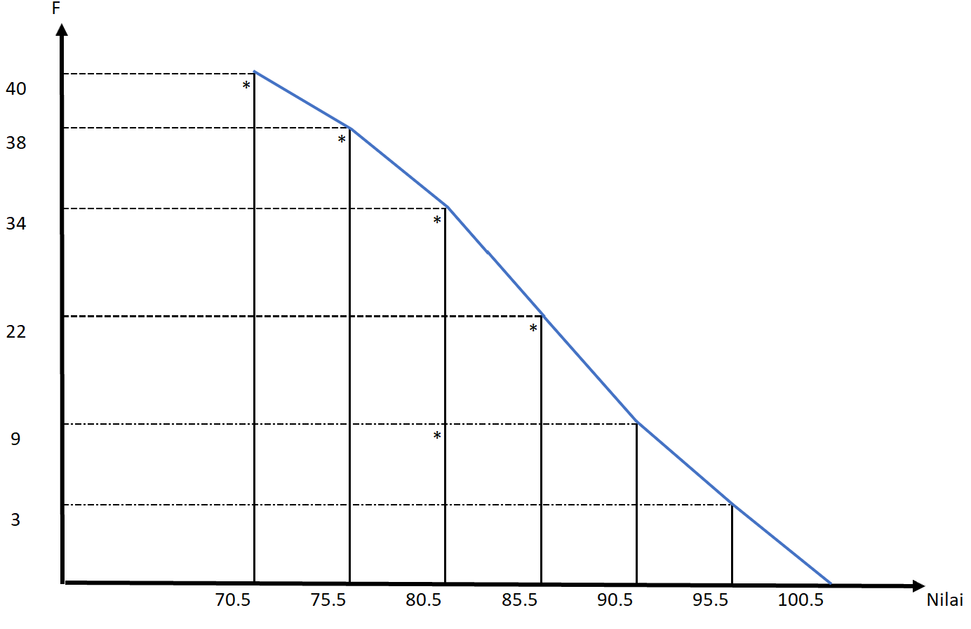
Ogive Negatif

Slide 39
Tugas TKT 2
Berikut data nilai statistik 60 orang mahasiswa FISIP :
70,77,73,91,74,85,74,60,63,61,73,75,66,81,83,90,81,91,79,90, 87,74,70,75,76,73,75,65,61,61, 64, 60,64,69,84,75,71,65,85,86, 89, 89,74,86,74,66,61,60,90,88, 93,89,92,88,86,79,72,70,70,67
Buatlah :
1. Distribusi Frekuensi
2. Distribusi Frekuensi Relatif
3. Distribusi frekuensi relatif kumulatif lebih dari.
4. histogram
5. poligon frekuensi
6. ogive
7. Diagram lingkaran.
Dari data di atas.

Slide 40
Latihan 3:
Data berikut ini merupakan jumlah vitamin C yang diminum tiap bulan oleh ibu-ibu yang akan melahirkan anaknya yang pertama. Susunlah sebuah histogram untuk data ini:
27 25 31 22 3 16 15 21 32
29 30 12 14 26 9 27 25
27 30 28 31 30 18 0 23
20 21 28 16 10 19 13 19
Jelaskan perbedaan dalam penyusunan historgram dan grafik balok.
Susunlah sebuah poligon frekuensi dan poligon kumulatif untuk data dalam pertanyaan nomor 1 di atas.

Slide 41
Sejumlah 75 orang calon, menempuh test seleksi dalam bidang studi bahasa inggris. Setelah tes berakhir, diperoleh sko tes seperti berikut.
57 53 57 60 54 57 56 61 57 54 59 53
60 57 57 58 54 57 55 56 62 59 55 56
60 56 56 60 53 57 60 56 57 54 63 57
56 58 63 58 57 58 56 58 56 58 59 54
57 58 55 60 58 57 57 55 58 59 55 56
58 57 61 55 61 62 55 62 61 59 61 59 62 59 59
susunlah tabel distribusi frekuensi
a. susunlah tabel distribusi frekuensi kumulatif
b. susunlah sebuah poligon frekuensi
c. Sajikan dalam bentuk histogram frekuensi

